Slide 1


Jorge Repullo Serrano
Artur Vargas Carrión
Juan Manuel Valenzuela González
Eduardo González Bautista
Rubén Oliva Zamora
Alejandro Jiménez González

Slide 2
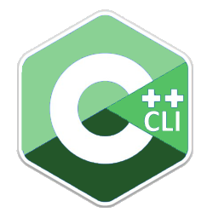

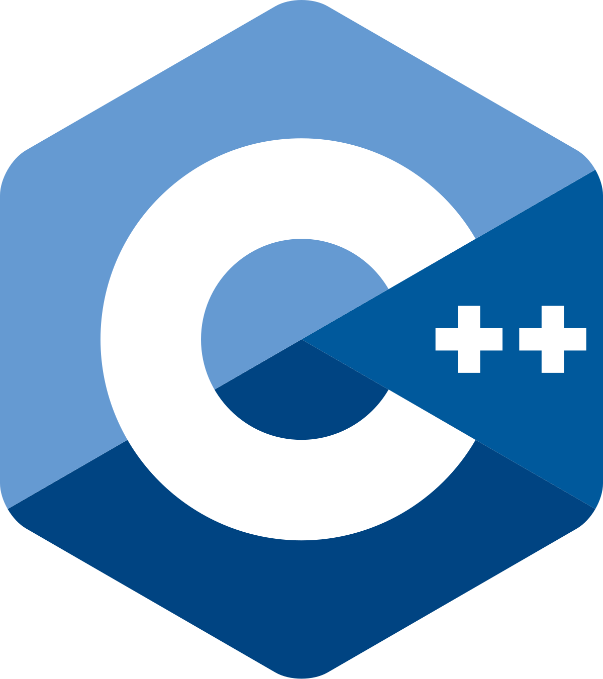
DESCRIPCIÓN
DE LA TECNOLOGÍA

Slide 3



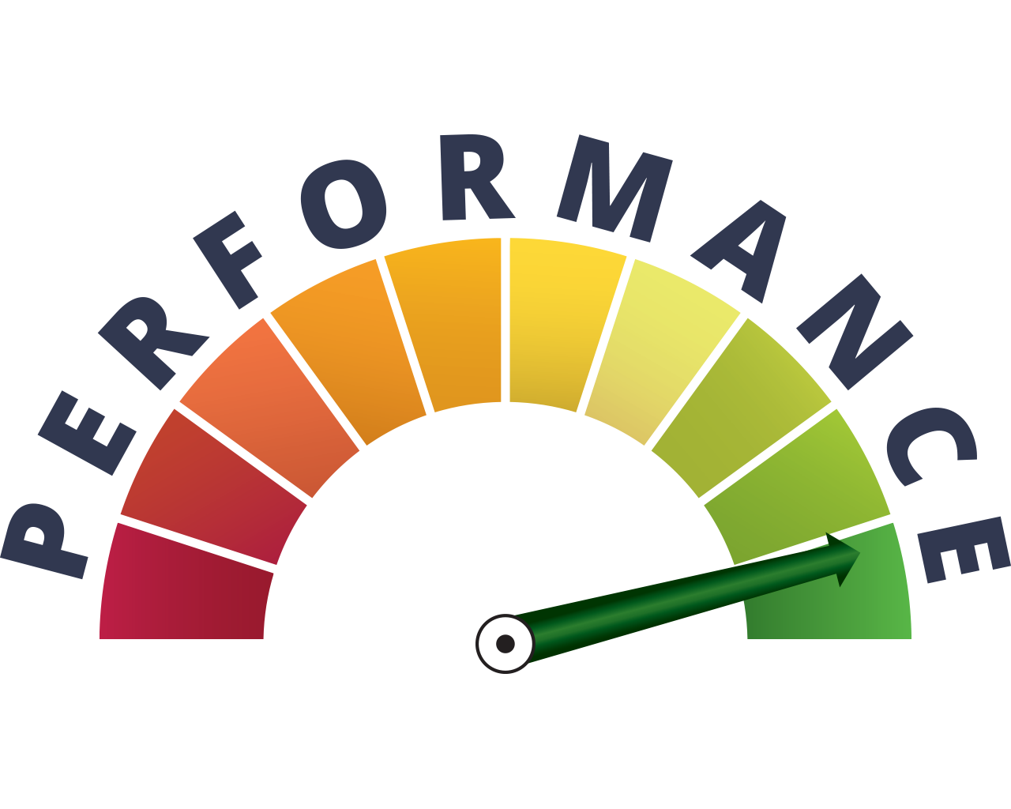
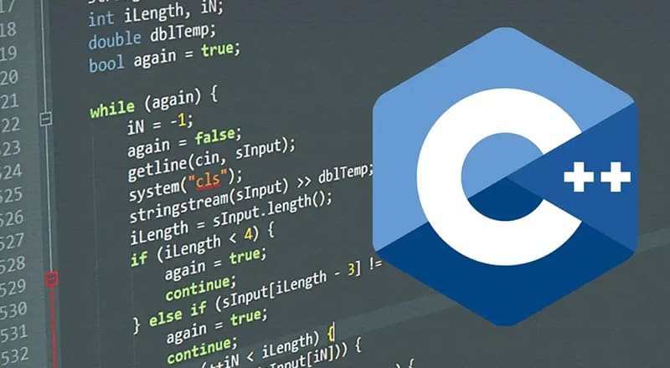

VENTAJAS C++
Lenguaje usado con anterioridad
Control total sobre los recursos
Alto rendimiento

Slide 4
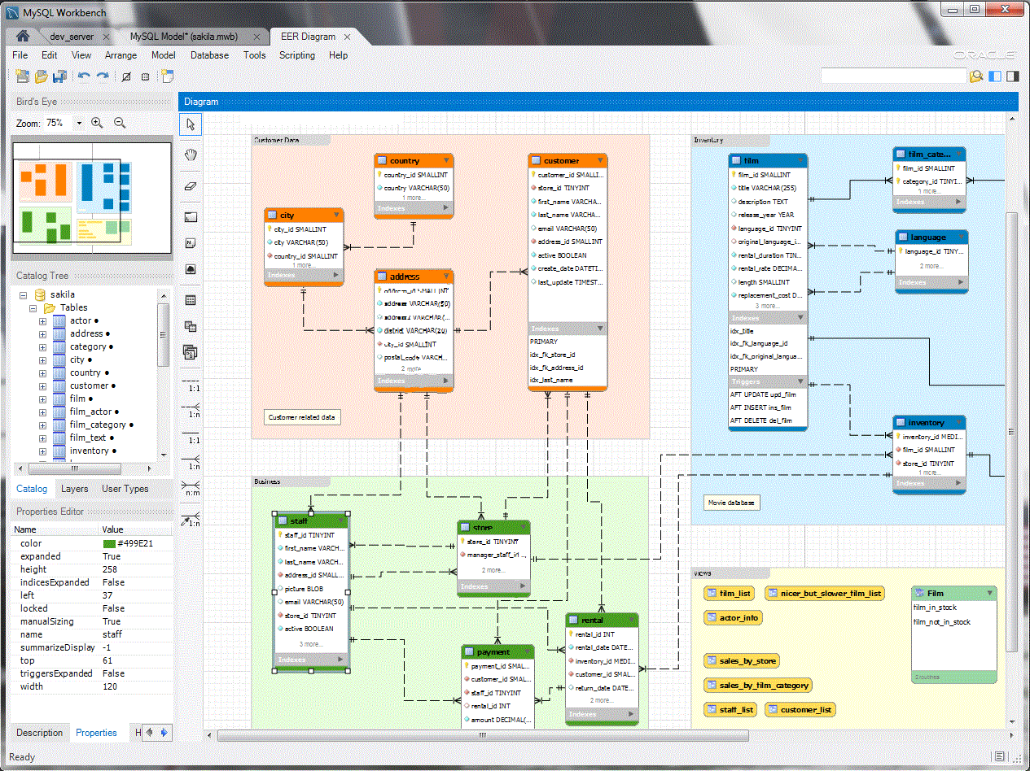
VENTAJAS MySQL
Gratuito y de código abierto
Soporte para integraciones
UI amigable (Workbench)

Slide 5

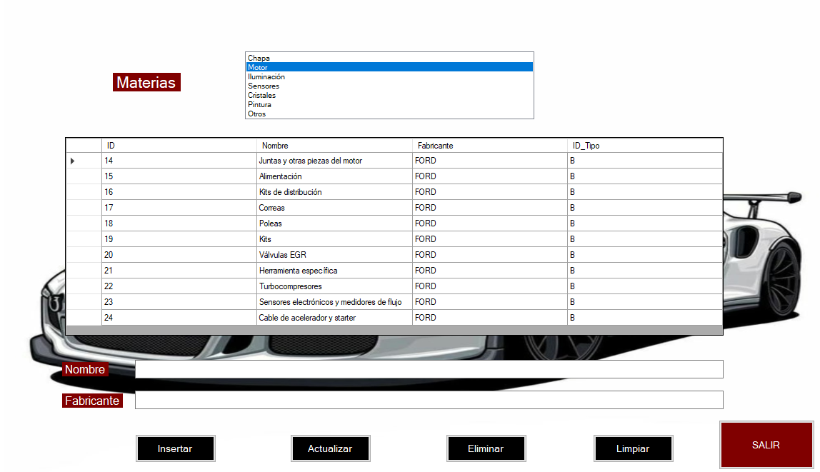

VENTAJAS C++/CLI (Windows Forms)
Simple y rápido
Usado con anterioridad
Integración sencilla

Slide 6

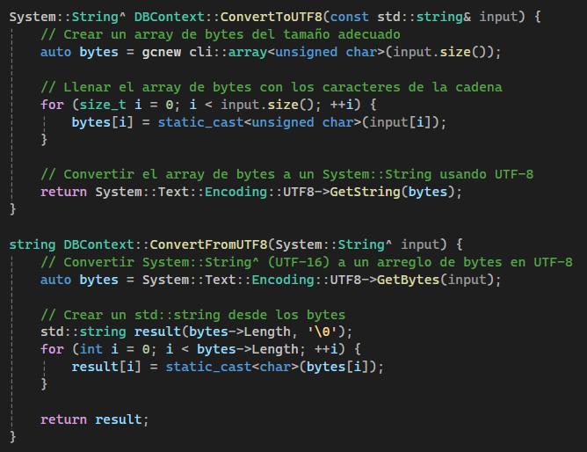








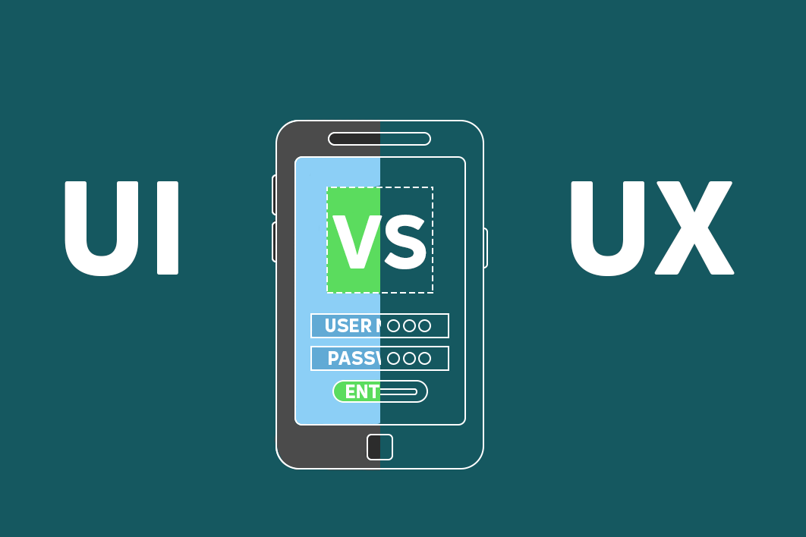


DESVENTAJAS
Dificultad para conectar la base de datos
Curva de aprendizaje alta
Dificultad para desarrollar UI
Verboso para tareas simples
Bajo nivel para el manejo de cadenas

Slide 7

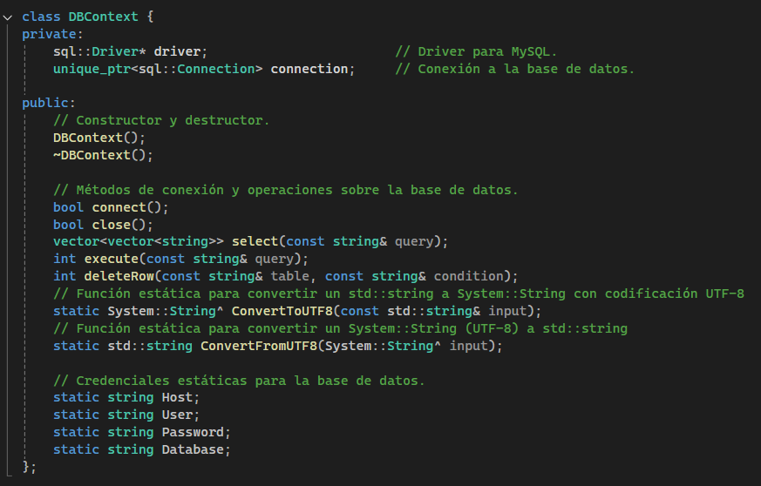

DESARROLLO DE LA APLICACIÓN.
BACKEND - DBContext
Clase DBContext: núcleo del backend
Administra la conexión con la base de datos
Permite ejecutar consultas y operaciones
Facilita la organización del código y el mantenimiento

Slide 8
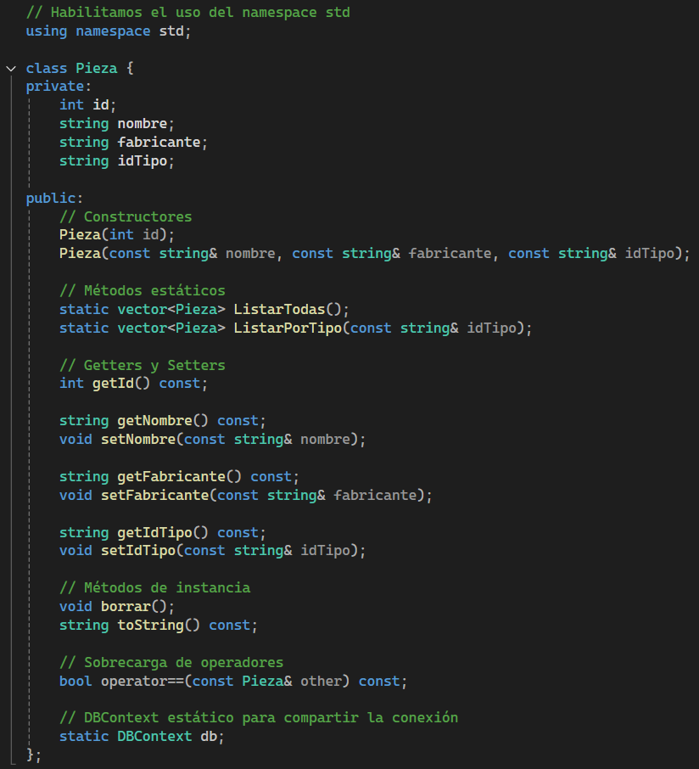
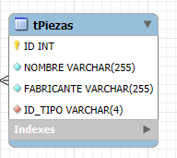

DESARROLLO DE LA APLICACIÓN.
BACKEND - Mapeo de tablas
Clases por cada tabla dentro de la base de datos
Patrón conocido como Modelo de Dominio
Mapean la estructura de la base de datos al código
Separación de responsabilidades

Slide 9


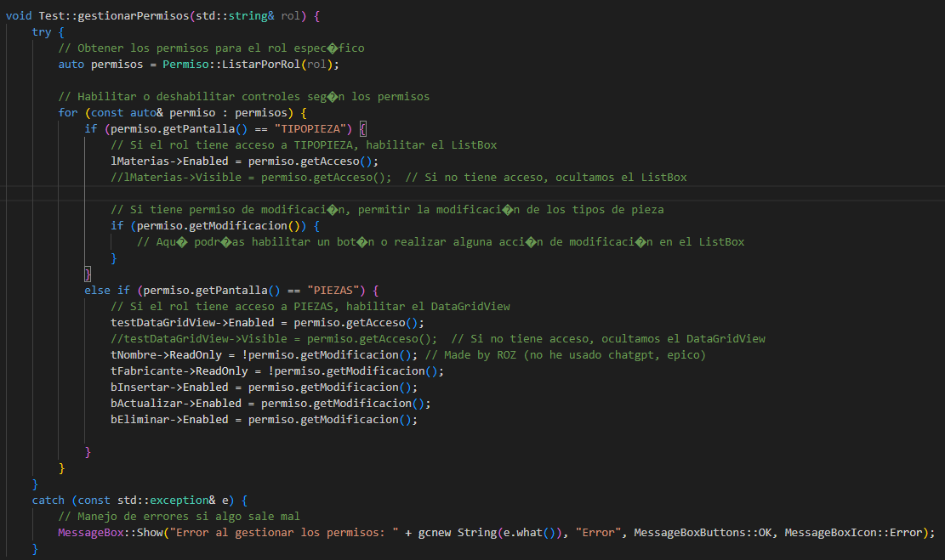



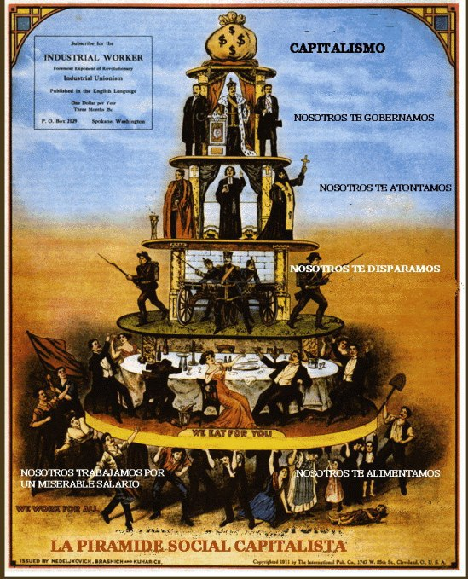




DESARROLLO DE LA APLICACIÓN.
BACKEND - Gestión de permisos
Gestión de permisos
Identifica el rol en el inicio de sesión
Función gestionarPermisos()
Activa o desactiva botones y funciones

Slide 10





DESARROLLO DE LA APLICACIÓN.
INTERFAZ DE USUARIO
Parte visual de la aplicación con la que el usuario interactúa
Materias
Implementación utilizando C++/CLI con Windows Forms
Piezas
Nombre
Pantalla de login (Nombre, Contraseña)
Fabricante
Pantalla principal (ListBox, DataGridView, Botones de Operaciones)

Slide 11


DEMO

Slide 12






MUCHAS GRACIAS POR SU ATENCIÓN

